Slide 1
Alberto Stoppe Junior -
astoppej@uol.com.br

Slide 2
DELIRIUM - DEFINIÇÃO
Síndrome mental aguda, de base orgânica (conhecida ou suspeita) ≠ delírio (sintoma)
Início abrupto, curta duração
Prejuízo global das funções cognitivas, de atenção, psicomotricidade e de ciclo vigília-sono.

Slide 3
DELIRIUM - DSM-IV
Critérios de diagnóstico para Delirium
A) Distúrbio de consciência com redução da capacidade para focar, sustentar e dividir atenção
B) Modificação cognitiva ou distúrbio de percepção não relacionado à demência pré existente
C) O quadro clínico se desenvolve em período curto de tempo (horas ou dias) e tende a apresentar curso flutuante ao longo do dia.
D) Existe evidência por história, exame físico, exames laboratoriais de que o distúrbio é diretamente causado por conseqüências de uma doença clínica

Slide 4
DELIRIUM - ETIOLOGIA

Slide 5
DELIRIUM - CURSO E EVOLUÇÃO

Slide 6
DELIRIUM - TRATAMENTO 1
1) Detectar a causa de base para que seja tratada ou removida.
2) Tratamento sintomático e de suporte.
Manter o equilíbrio hidro-eletrolítico, nutrição e suprimento de vitaminas.
3) Medicação psiquiátrica (para agitação e sintomas produtivos):
Evitar hipnóticos e benzodiazepínicos.
Antipsicóticos típicos e atípicos: haloperidol, risperidona e olanzapina.

Slide 7
DELIRIUM - TRATAMENTO 2
Cuidados com o ambiente
Ambiente tranqüilo, bem iluminado, com calendário e relógio bem visíveis .
Presença de pessoas e objetos familiares pode ajudar.
Atenção especial por parte da equipe médica e de enfermagem. Risco ↑ de morbi-mortalidade, auto e hetero-agresividade.

Slide 8
DEMÊNCIAS Critérios Diagnósticos - CID-10
A - Evidência de Demência, de um nível especificado de gravidade, baseado em:
A1 - Prejuízo de memória
A2 - Declínio de habilidades intelectuais (pensamento, raciocínio, fluxo de idéias)
- A1 e A2 causam prejuízo de funcionamento das atividades diárias
B - Ausência de distúrbio de consciência
C - Deterioração no controle emocional, comportamento social ou motivação
D - A1 e A2 estão presentes por 6 meses

Slide 9
TIPOS DE DEMÊNCIA

Slide 10
DEMÊNCIAS
< 65anos
> 65anos
9%
5%
12%
20%
29%
18%
20%
34%
55%
Galton & Hodges, 1999

Slide 12
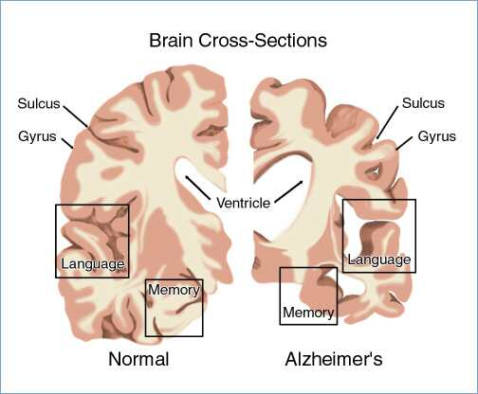

Slide 14
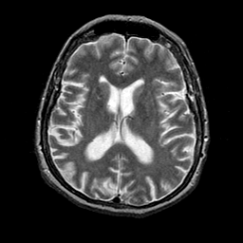
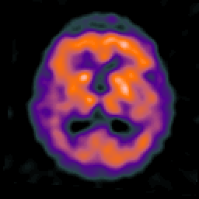
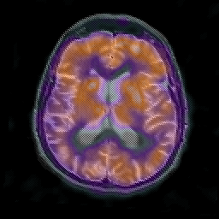
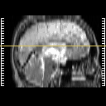
Alzheimer neuroimagem
RM T2
SPECT
RM + SPECT

Slide 15
O déficit colinérgico na DA está subjacente à sintomatologia clínica
Deficit colinérgico
perda progressiva de neurônios colinérgicos
declínio progressivo na disponibilidade de Ach
prejuízo às AVDs, comportamento e cognição
N
.
.
. basalis Meynert
Cortex
Hippocampus
Bartus et al., 1982; Cummings and Back, 1998, Perry et al., 1978

Slide 16
Fatores que influenciam o desenvolvimento da DA
Fatores causais
mutações cromossômicas
(incluindo loci nos cromossomos 1, 14, 19 e 21)
Fatores de risco teóricos
sexo feminino
tabagismo
doença vascular
Fatores de risco bem estabelecidos*
envelhecimento
genótipo ApoE4
síndrome de Down
trauma craniano anterior
baixa escolaridade
Possivelmente protetores
consumo moderado de vinho
genótipo ApoE2
escolaridade elevada
estrogênio
*Apoio evidente na literatura
Dartigues e Orgogozo, 2000; Lannfelt, 1996; Mullan, 2000;
Geerlings et al., 1999
Notes:
Foram identificados inúmeros fatores de risco para a DA, incluindo o envelhecimento, a síndrome de Down, o histórico de trauma craniano e diversos fatores genéticos, inclusive a presença do genótipo ApoE4 (Lannfelt, 1996; Mullan, 2000). Os primeiros dados em relação aos efeitos do tabagismo mostraram-se duvidosos, embora análises mais rigorosas, que levaram em conta o sexo do indivíduo e o nível educacional/profissional, tenham revelado que o uso do tabaco oferece um risco significante. A baixa escolaridade pode representar uma tendência na avaliação instrumental da DA (Geerlings et al., 1999). O estado civil pode representar algum risco e o consumo moderado de vinho parece proporcionar alguma proteção contra a doença (Dartigues e Orgogozo, 2000).

Slide 17
DA: um distúrbio do SNC de caráter progressivo que prejudica o desempenho dos pacientes
Progressão da doença
Normal
DA pré-clínica (silenciosa)
MCI
DA leve
DA moderada
DA moderadamente grave
DA grave
DA muito grave
Progressão sintomática
Declínio cognitivo imperceptível
Evidência inicial de declínio cognitivo
Esquecido: familiares e amigos percebem as alterações
Confuso: pode estar agitado, ansioso, apático
Não é mais capaz de lidar com as questões pessoais; perda de independência; desorientado no tempo e espaço
Necessita de cuidados em tempo integral; institucionalizado; incontinente; delirante; obsessivo
Perda do discurso; da locomoção; da consciência
Adaptado de Reisberg et al., 1982

Slide 18
Demência Vascular

Slide 19
Demência vascular
-Início súbito, progressão em degraus
-Sinais neurológicos focais (AVC, TIA)
-Riscos de doença vascular (HAS, DM,dislipidemias,fumo)
-Mudanças de afeto e sintomas psicóticos
- TC e RNM ( micro-infartos, leucoaraiose,AVCs.)
-Demência mista (10%) em associação com DA

Slide 20
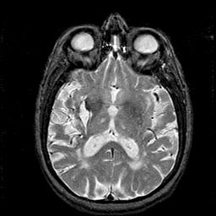
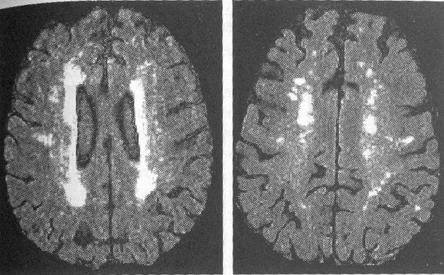
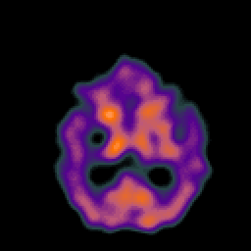
Demência vascular neuroimagem

Slide 21
PARKINSON
LEWY
ALZHEIMER
Sobrevida<DA
C.L.
Cortico
e sub
cortical
Placas
senis
neo
corticais
Emaranhados
neurofibrilares
neo-corticais
Demência
2 a 4 x >nl
Sint
Parkinson
>sens. a NRL

Slide 22
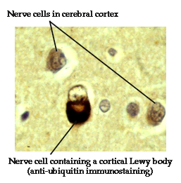

Slide 23
Quadro Clínico
Variabilidade da função cognitiva (3 a 17 no MEEM)
Sintomas Parkinsonianos (rigidez > tremor > bradicinesia)
Alucinações visuais
Delirium sem causa definida
Déficit de atenção
Delírio
Humor depressivo
Distúrbio do sono
Alucinações auditivas

Slide 24
DCL X DA

Slide 25
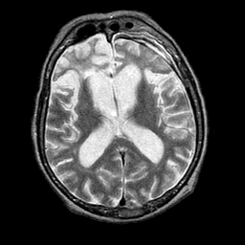
Demência Fronto Temporal (PICK)
Atrofia frontal e temporal focal
Início + precoce
Sint frontais:
Modificações em personalidade e
comportamento
Apatia, desinibição, perseveração
Sint Temporais:
Afasia e demência semantica
Alterações de memória + tardias

Slide 26
Hidrocefalia de Pressão Normal
-Distúrbio de marcha (ataxia, base alargada)
-Incontinência urinária
-Demência (variável severidade)
-Sinais piramidais
-Ventrículos cerebrais aumentados em CT ou RNM com pressão liquórica normal

Slide 27
AVD
Demências
Cognição
Comportamento

Slide 28
Mini- Exame do Estado Mental
Orientação Temporal: (5)
- Dia, mês, ano, dia da semana, hora
Orientação Espacial: (5)
- Local , prédio, cidade, estado, andar
Memória imediata: (3)
- Três palavras :- vaso, carro, tijolo
Atenção e Cálculo: (5)
- Sete seriado -5 subtrações: 100 - 7
Memória de Evocação: (3)
- Evocar as três palavras

Slide 29
Mini- Exame do Estado Mental
Nomeação: (2)
- Dar nome á caneta e relógio
Repetição: (1)
- “Nem aqui, nem ali, nem lá”
Leitura: (1)
- “Feche os olhos”
Comando : (3)
- “Pegue a folha de papel com a mão direita, dobre ao meio
e coloque-a no chão
Copie o desenho: (1)
Escreva uma frase: (1)
Folstein et. al, 1975

Slide 30
Mini-Exame do Estado Mental- MEEM
Teste para rastreio de casos e acompanhamento: Não faz diagnóstico (alterado em depressão e delirium por ex.) Rastreio Influenciado por escolaridade: Nota de corte nl > 24 para afabetizados nl > 17 para analfabetos Acompanhamento: “base line”, recuperação de delirium, acompanhamento de demência (por ex. espera-se diminuição de 2 a 3 pontos por ano na D. Alzheimer)

Slide 31
Exemplos de ADL instrumentais e básicas
ADL instrumentais
Manuseio das finanças
Cumprimento dos compromissos
Manuseio da correspondência
Viajar sozinho de carro ou transporte público
Planejamento e preparo de refeição
Uso e utensílios domésticos
Preservação das atividades de lazer
Manuseio de medicamentos
Uso do telefone
ADL básicas
Escolha do vestuário adequado
Vestir-se
Arrumar-se
Tomar banho
Fazer a higiene pessoal
Alimentar-se
Locomover-se
Adaptado de Barberger-Gateau et al., 1992; Green et al., 1993

Slide 32
SINTOMAS PSICOLÓGICOS E COMPORTAMENTAIS DA DEMÊNCIA
Depressão (sint depressivos)
Agressividade
Delírios
Dificuldade de reconhecimento
Agitação
Vagar sem rumo
Insônia
Alucinação

Slide 33
TRATAMENTO FARMACOLÓGICO - COGNIÇÃO
INIBIDORES DE COLINESTERASE:
Rivastigmina, Galantamina, Donepezila
MEMANTINA

Slide 34
Estudo com a Rivastigmina: Um ano de seguimento com o ADAS-Cog
Rivastigmina 6–12 mg (n=153)
Rivastigmina 1–4 mg (n=151)
Placebo (n=144)
Placebo projetado
–2
–1
0
1
2
3
4
5
6
7
8
9
*
*
*
*
ADAS-Cog mean change (±SEM) from baseline
Todos os pacients tomando rivastigmina
0 12 18 26 38 44 52
OC analysis
Semana do estudo
*p<0.001 vs projected placebo
Farlow et al., 2000
Notes:
Following the double-blind period of this US placebo-controlled study involving rivastigmine, patients were allowed to participate in an open-label extension study in which all patients received rivastigmine (Farlow et al., 2000). Data at Week 26 included only those patients who entered the extension phase (n=532). Both patients and investigators remained blinded to the patients’ treatment condition during the double-blind phase. In all patients, rivastigmine dosage was retitrated, starting at 2 mg/day with weekly increases of 2 mg/day. Patients were retitrated to the highest tolerated dose; however, the range was fully flexible (2–12 mg/day). A total of 409 patients completed the open-label phase. At Week 52, the mean daily dose of rivastigmine was 9.4 mg (6–12 mg/day group), 8.3 mg (1–4 mg/day group), and 8.5 mg (placebo group receiving open-label rivastigmine).
The graph represents the mean change from baseline on the ADAS-Cog for those patients participating in the extension. The patients are categorised on the basis of their original randomisation. Since the extension phase was open-label, there was no placebo comparator. The dashed line represents projected values for the placebo recipients who entered the extension, and the slope is based on actual values at baseline and Weeks 12, 18, and 26. The decline of 8 points is consistent with the worsening noted after 1 year in an untreated population with AD (Kramer-Ginsberg et al., 1988). The differences between the original 6–12 mg treatment group and the placebo projection was statistically significant at each time point; the difference between the original 6–12 mg/day and the placebo projection maintained the 5-point difference seen at Week 26.
Of note, patients who were originally treated with placebo never ‘caught up’ to those originally treated with rivastigmine 6–12 mg/day. In fact, the level of decline seen after 52 weeks in the patients treated with rivastigmine 6–12 mg/day during the double-blind period is less than that seen after the first 26 weeks in the placebo group. These results suggest that patients who begin rivastigmine treatment earlier may attain a level of cognitive benefit which cannot be reached if medication is started later. Maximum benefit may, therefore, only be derived from starting rivastigmine treatment as soon as possible and continuing maintenance therapy as long as possible.
Placebo-treated patients whose scores declined by 4 points over 26 weeks showed improvement after starting treatment with rivastigmine, indicating that treatment benefit with rivastigmine also occurs with later initiation.

Slide 35
NPI em pacientes com DA tratados com galantamina (n=978)
- 3
- 2
- 1
0
1
Melhora
*
Variação média (± SEM) no escore da NPI x linha de base
Galantamina 16 mg/dia
2
Galantamina 24 mg/dia
3
Placebo
4
*p < 0.05 vs. placebo
5
6
Deterioração
Linha de base
1
2
3
4
5
Tempo (meses)
Tariot PN et al. Neurology 2000; 54: 2269–76

Slide 36
TRATAMENTO-Depressão na demência
1) Avaliar possíveis causas físicas e ambientais, incluindo o cuidador.
2) Em todos os casos: Iniciar com abordagens não farmacológicas para o paciente e cuidador.
3) Iniciar inibidores de colinesterase
Casos mais graves ou que não respondam ao tratamento não-farmacológico:
a) Iniciar ISRS (Citalopran /Sertralina)
b) 2a. Opção: ADT (mais estudos e prática), dupla ação SE/NE, ou IMAO.
c) Má resposta/intolerância aos fármacos: ECT

Slide 37
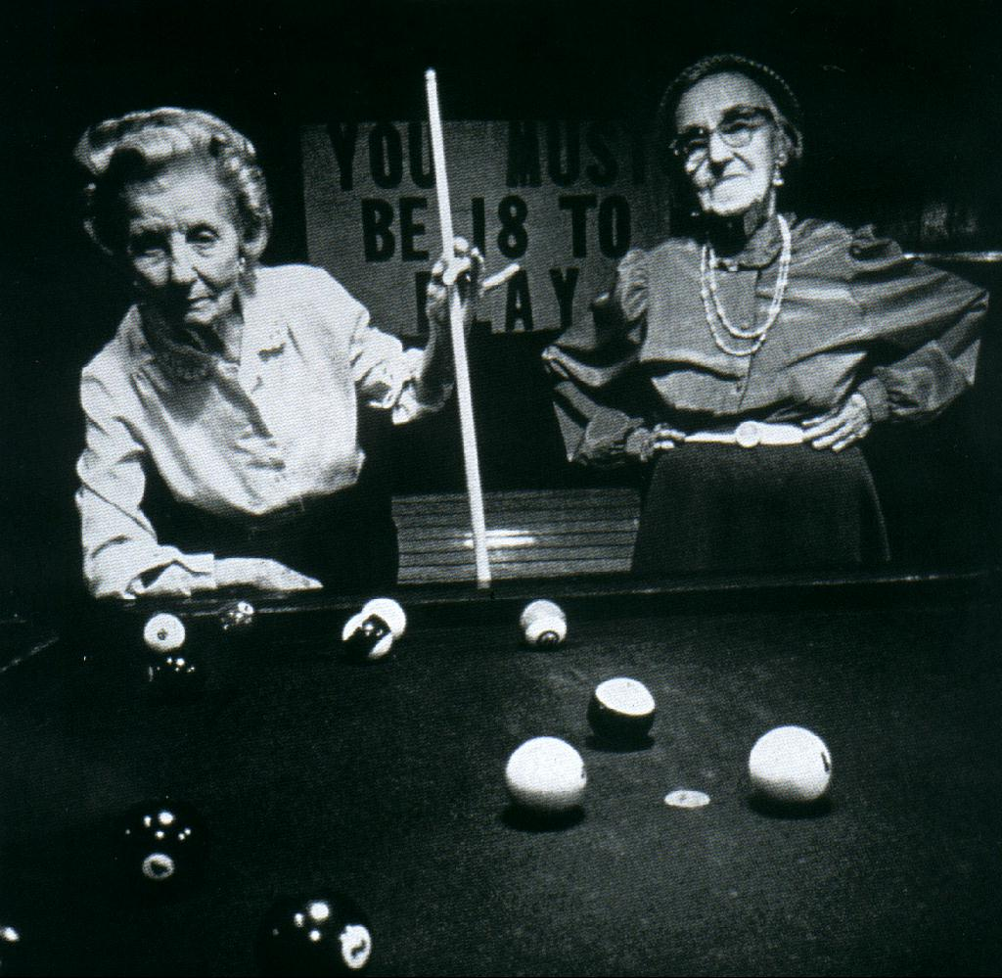
Tratamento Psicossociais

Slide 38
TERAPIAS ESTRUTURADAS
Terapia de validação da realidade
Terapia de reminiscências
Arteterapia
Reabilitação neuropsicológica
Terapias comportamentais

Slide 39
TERAPIAS NÃO ESTRUTURADAS
Atividade física programada
Grupos de atividade
Socialização

Slide 40
Queixa de memória e/ou
OBRIGADO
PELA
ATENÇÃO
outra área cognitiva
paciente e/ou acompanhante
História + Aval clínica+ neurológica e psíquica
depressão
Depressão
Delirium
Exame Neuropsicologico
Tr. cognitivo não especificado
antidepressivos
Exame físico e neurológico
emergência médica
Avaliação diagnóstica
neuroimagem
Laboratório
exames laboratoriais
Cognição + SPCD + impacto
TR. Cognitivo leve
Demência
astoppej@uol.com.br
DA
não- DA

